Slide 1
仪器仪表相关赛题的分析与设计
复旦大学电子工程系 陈光梦

Slide 2
仪器仪表类竞赛题的大致分类与举例
一、频谱分析仪
  2015年全国赛E题 80MHz~100MHz频谱分析仪
  2021年全国赛A题 信号失真度测量装置
二、频率特性测试仪
  2013年全国赛E题 简易频率特性测试仪
  2016年TI杯模拟电路邀请赛C题 频率特性测试仪
三、电参数测量仪器
  2023年全国赛C题 电容电感测量装置
  2019年全国赛D题 简易电路特性测试仪
四、频率与周期的测量仪器
  2015年全国赛F题 数字频率计
  2016年上海市TI杯C题 脉冲信号参数测量仪
五、其他不在上述讨论范围内的仪器

Slide 3
仪器仪表类竞赛题的特点
一、包含的知识点比较广泛
二、可能涉及高频信号或者微弱信号的测量
三、对于测量结果通常有准确度的要求

Slide 4
频谱分析仪类题目
频谱分析仪的两种主流设计方案
1、超外差接收机方案（扫描调谐式频谱分析仪）
  不需要高速ADC，分辨率较好。硬件复杂，需要克服镜像频率干扰
2、FFT方案
硬件简单。需要高速ADC，需要选择合适的算法以避免数据截断产生的假谱线
前置放大
混频
窄带中放
检波
A/D
数据处理与显示
扫频本振
前置放大
A/D
数据处理与显示

Slide 5
2015年全国赛E题《80MHz~100MHz频谱分析仪》
一、任务
  设计制作一个简易频谱仪。频谱仪的本振源用锁相环制作。频谱仪的基本结构图如图所示。

Slide 6
二、要求
1、基本要求，制作一个基于锁相环的本振源：
（1）频率范围90MHz~110MHz；
（2）频率步进100kHz；
（3）输出电压幅度10~100mV，可调；
（4）在整个频率范围内可自动扫描；扫描时间在1~5s之间可调；可手动扫描；还可预置在某一特定频率；
（5）显示频率；
（6）制作一个附加电路，用于观测整个锁定过程；
（7）锁定时间小于1ms。
2、发挥部分，制作一个80MHz~100MHz 频谱分析仪：
（1）频率范围80MHz~100MHz；
（2）分辨率100kHz；
（3）可在频段内扫描并能显示信号频谱和对应幅度最大的信号频率；
（4）测试在全频段内的杂散频率(大于主频分量幅度的2%为杂散频率)个数；
（5）其他
}频谱分析仪的两个主要指标

Slide 7
题目分析与解决方案
题目第一部分是一个基于锁相环的频率合成器，前面的培训中已经介绍过，此处从略。
题目第二部分是本文的重点。根据题目要求，采用超外差结构（扫描调谐式）
扫描调谐式频谱分析仪的设计要点之一：镜像频率干扰问题
  题目规定频率范围为80MHz~100MHz，就是考虑到这一点。当采用90MHz~110MHz本振（题目的要求）时，勉强可以避免镜像频率的干扰
  对于更宽频率范围的频谱分析仪，解决方法有：
  前置调谐放大器，将镜像频率衰减到不影响测量的程度。
    这是商品频谱分析仪采用的方案，它们采用的是固体调谐器。
    在学生实验中可以采用变容二极管与电感构成压控调谐回路。需要注意的是此调谐回路的频率必须与本振频率同步变化
  采用二次混频，其中第一中频取得较高以避免镜像频率干扰，第二中频取得较低以获得足够的分辨率
    由于第一中频较高，对中频放大器的要求随之增高（本题由于规定了本振频率，此方案无法应用）

Slide 8
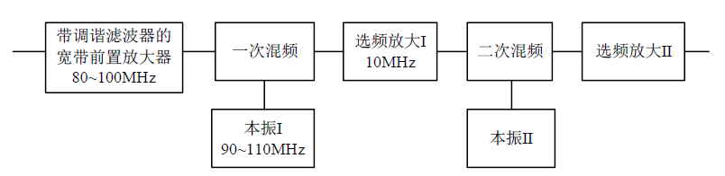
扫描调谐式频谱分析仪的设计要点之二：分辨率
  题目规定分辨率为100kHz，这实际上是中频放大器的带宽。
  由于选频网络的Q值限制，所以中频频率不可能取得很高。例如采用的选频网络的Q值为50，则中频频率为100kHz*50=5MHz。
  题目要求本振90MHz~110MHz，实际上隐含了中频频率是10MHz，此时要求中频放大器的带宽为100kHz，则选频网络需要的Q=100
  高Q值选频网络的问题：1、物理实现困难；2、相频特性较差
  解决的方法，二次降频（二中频），将二中频降到足够低，则很低Q值的选频网络也可达到要求的带宽

Slide 9
2021年全国赛A题《信号失真度测量装置》
一、任务
  设计制作信号失真度测量装置，对来自函数/任意波形发生器的周期信号（以下简称为输入信号）进行采集分析，测得输入信号的总谐波失真THD（以下简称为失真度），并可在手机上显示测量信息。测量装置系统组成示意图如图所示。

Slide 10
二、要求
1. 基本要求
  （1）输入信号的峰峰值电压范围：300mV~600mV。
  （2）输入信号基频：1kHz。
  （3）输入信号失真度范围：5% ~ 50%。
  （4）要求对输入信号失真度测量误差绝对值Δ=|THDx -THDo|≤5%，THDx 和THDo 分别为失真度的测量值与标称值。
  （5）显示失真度测量值THDx。
  （6）失真度测量与显示用时不超过10 秒。
2. 发挥部分
  （1）输入信号的峰峰值电压范围：30mV ~ 600mV。。
  （2）输入信号基频范围：1kHz ~100kHz。
  （3）测量并显示输入信号失真度THDx 值，要求Δ=|THDx -THDo|≤3%。
  （4）测量并显示输入信号的一个周期波形。
  （5）显示输入信号基波与谐波的归一化幅值，只显示到5 次谐波。
  （6）在手机上显示测量装置测得并显示的输入信号THDx 值、一个周期波形、基波与谐波的归一化幅值。
  （7）其他。

Slide 11


三、说明
（1）本题用于信号失真度测量的主控制器和数据采集器必须使用TI 公司的MCU 及其片内ADC，不得使用其他片外ADC 和数据采集模块（卡）成品。
（2）关于THD 的说明：当放大器输入为正弦信号时，放大器的非线性失真表现为输出信号中出现谐波分量，即出现谐波失真，通常用“总谐波失真THD（total harmonic distortion）”定量分析放大器的非线性失真程度。
若放大器的输入交流电压为u_{i}=U_{i}cos(ωt)，出现谐波失真的放大器输出交流电压为
u_{o}=U_{o1}cos(ωt+φ₁)+U_{o2}cos(2ωt+φ₂)+U_{o3}cos(3ωt+φ₃)+… ，则u_{o}的总谐波失真（失真度）定义为
本题信号失真度测量采用近似方式，测量和分析输入信号谐波成分时，限定只处理到5 次谐波。定义
为本题失真度的标称值。

Slide 12
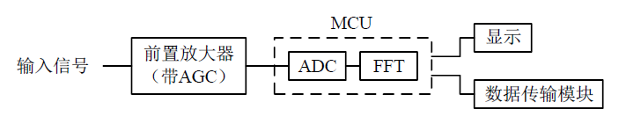
题目分析与解决方案
尽管此题的题目是失真度测量装置，但实际上是对输入信号进行频谱分析
由于题目要求显示一个信号周期波形，显然需要对信号进行采集，所以本题的解决方案一定是用FFT 实现频谱分析的方案，其结构如下：
题目给定的输入信号幅度范围较大（峰峰值30mV ~ 600mV），为了保证足够的采样精度，前置放大器必须增益可变。由于题目只要求测量归一化幅度（相对幅度），所以放大器只要带有AGC 功能即可（如果要求测量信号的绝对幅度，那就需要用单片机控制放大器的增益，使得其增益精确可控）。

Slide 13
FFT 分析中的一些注意点。
1、采样窗口的选择
根据傅里叶变换的原理，如果采样时间正好等于被采样信号基波周期的整数倍，那么FFT 的变换结果是正确的。但若是采样时间不等于被测信号基波周期的整数倍，那么分析结果中出现原始信号中没有的虚假分量。
解决这个问题的方法有下面几种：
1、加窗，常见的有Hamming 窗和Hanning 窗。在不能确定信号的周期或者非周期信号的情况下这是唯一的办法，例如在带FFT功能的示波器中就是如此。
2、在测量具有确定周期的信号时，令测量时间等于被采样信号基波周期的整数倍，可以完全解决频谱泄漏问题。对于本题来说，输入信号具有确定的周期，所以完全可以实现整数周期采样。题目规定了输入信号的频率为1kHz~100kHz，我们可以先测量输入信号的周期，然后根据测得的周期进行整周期采样。测量输入信号的周期的方法可以是先用随机的采样率采样，然后对采样结果进行分析得到输入信号的周期。也可以在电路中增加一个专门用来测量输入信号频率的硬件（例如将输入信号经过一个过零比较器产生过零脉冲，然后进入微处理机进行定时计数）。由于题目还要求显示输入信号的周期波形，所以在本题的解决方案中，这个周期测量功能是必须的。

Slide 14
2、题目要求被测信号的频率为1kHz~100kHz。由于MCU 的工作频率有限，对于频率较高的信号，在一个信号周期内可能来不及采集到满足FFT 需要的足够点数。为此可以根据输入信号的频率高低分为两种情况：
在频率较低的情况下，一个信号周期内直接采样n 点，采样时间间隔为T/n。
在输入频率较高的情况下，每个信号周期只采一个点（或几个点），但每个采样点在信号周期内的位置都延迟1/n 周期的整数倍，经过多次采样就得到了一个完整的信号周期波形。这个方法在采集高速信号时很有效，但必须保证信号是周期的。

Slide 15
3、如何保证采样时间间隔的准确度。
当信号频率升高以后，其采样周期可能会变得很短，随之而来的是对于采样时间的精确度也越来越高，此时由单片机定时采样可能产生很大的定时误差。例如每个信号周期采样512 点，在信号频率为1kHz 时采样时间间隔为1.953μs，假设由于单片机时钟频率的限制导致定时误差为10ns，则此情况下的相对误差大约为0.5%。但当信号频率升高到100kHz 时，同样采样512 点的采样时间间隔缩短为19.53ns，此时定时误差10ns 导致的相对误差将高达50%。必须注意，前面介绍的每个周期只采样一个点的方法在每个采样时间间隔中增加了一个信号周期T，但是决定采样时间准确度的是T/n，所以那个方法只能改善对于ADC 转换时间的要求，而不能改变对于采样时间精度的要求。
解决这个问题的方法是设计一个外部的采样时钟信号，要求该时钟信号频率能够精确地等于被测信号基频的n 倍（如果是每个周期采样1次的情况则为被测信号基频的n/(n+1)倍），然后用该信号作为采样-保持电路的保持信号，同时送单片机作为采样启动信号。

Slide 16
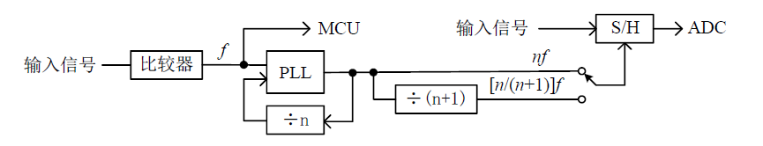
用锁相环实现的电路如下图所示，先将被测信号整形成方波，然后用锁相环锁定在n 倍频。该电路的特点是可以精确地产生基频n 倍（或n/(n+1)倍）的脉冲信号，缺点是电路稍稍复杂一些。
说明一
因为题目只要求分析到5 次谐波，最高信号基频为100kHz，要分析的最高频率为500kHz。在满足采样频率严格等于输入信号基频的整数倍条件下，根据奈奎斯特定理，采样频率只要高于1MHz 即可，所以采样点数n 并不需要512 这样大。但是若不能满足采样频率严格等于输入信号基频的整数倍情况下（不采用前述的锁相环方案），则采样点数越多分析结果的误差将越小。所以具体采用何种方案，要根据MCU 速度等条件作合理的选择。

Slide 17
说明二
此题的题目是失真度测量装置，但并非失真度测量仪。
商品的失真度仪是测量一个被测网络（例如一个放大器）对于输入信号的失真程度，其基本结构与工作原理如下：失真度仪通常都带有一个极低失真的信号源，将此信号源的输出送入被测网络，然后测量被测网络的输出，该输出中包含了信号源的频率（基频）以及通过被测网络后产生的各种谐波分量。将被测网络的输出通过一个点阻滤波器后进行测量，由于该点阻滤波器的中心频率与信号源频率相同，所以这次测量的输出信号将仅有被测网络后产生的各种谐波分量。将上述两个测量结果比较就得到了被测网络对于该测量频率的失真度。
说明三
本题的数据采集部分相当于一个数字存储示波器。
通常示波器的数据采集有两种方式：实时采集与非实时采集，前面介绍的采集方式为非实时采集，仅对周期信号有效。是早期高速示波器的首选方式，采用这种方式的示波器被称为采样示波器。
对于非周期信号，必须采用实时采集方式。在实时采集方式中为了提高数据采集速度，通常采用硬件采集模式，即ADC用硬件进行周期启动与采集、数据传输与存储采用DMA方式，等采完一帧信号后微处理器才介入进行分析、显示等。还可以用n个ADC并联采样，每个ADC的采样时间错开一点，那样可以将采样速率提高n倍。

Slide 18
频率特性测试仪类题目
频率特性测试仪的测试对象是一个有源网络（例如放大器）或无源网络（例如RLC网络），测试结果是该被测网络的频率特性。
如果测试结果仅仅是网络的幅频特性，通常将这种仪器称为扫频仪。扫频仪一般以波德图形式输出。
如果测试结果包含了网络的幅频特性与相频特性，则称为频率特性分析仪。
如果仪器内置了单向耦合器，可以将输入信号与发射信号分开，则称为网络分析仪或矢量分析仪。这种仪器的输出可以有各种形式，例如波德图、矢量图、Smith圆图等。
频率特性测试仪包含两个主要构件：扫频信号源与测试部件。结构如下图：
扫频信号源应该可以设置其扫频频率范围、以及输出信号幅度。数据采集、处理与显示部分采集视频信号源的信号与经过被测网络后的信号，比较两个信号的幅度与相位，完成网络频率特性的测试。
扫频信号源
被测网络
数据采集、处理与显示

Slide 19
2013年全国赛E题《简易频率特性测试仪》
一、任务
  根据零中频正交解调原理，设计并制作一个双端口网络频率特性测试仪，包括幅频特性和相频特性，其示意图如图所示。

Slide 20
二、要求
1．基本要求
  制作一个正交扫频信号源。
  （1）频率范围为1MHz~40MHz，频率稳定度≤10⁻⁴；频率可设置，最小设置单位100kHz。
  （2）正交信号相位差误差的绝对值≤5º，幅度平衡误差的绝对值≤5%。
  （3）信号电压的峰峰值≥1V，幅度平坦度≤5%。
  （4）可扫频输出，扫频范围及频率步进值可设置，最小步进100kHz；要求连续扫频输出，一次扫频时间≤2s。
2．发挥部分
  （1）使用基本要求中完成的正交扫频信号源，制作频率特性测试仪。
    a. 输入阻抗为50Ω，输出阻抗为50Ω；
    b. 可进行点频测量；幅频测量误差的绝对值≤0.5dB，相频测量误差的绝对值≤5º；数据显示的分辨率：电压增益0.1dB，相移0.1º。

Slide 21
  （2）制作一个RLC 串联谐振电路作为被测网络，如下图所示，其中Ri 和Ro 分别为频率特性测试仪的输入阻抗和输出阻抗；制作的频率特性测试仪可对其进行线性扫频测量。
    a. 要求被测网络通带中心频率为20MHz，误差的绝对值≤5%；有载品质因数为4，误差的绝对值≤5%；有载最大电压增益≥-1dB；
    b. 扫频测量制作的被测网络，显示其中心频率和-3dB 带宽，频率数据显示的分辨率为100kHz；
    c. 扫频测量并显示幅频特性曲线和相频特性曲线，要求具有电压增益、相移和频率坐标刻度。

Slide 22
题目分析与解决方案
一、此题的基本要求是一个正交扫频信号源，要求如下：
频率范围为1MHz~40MHz，频率稳定度≤10-4
信号电压的峰峰值≥1V，幅度平坦度≤5%
正交信号相位差误差的绝对值≤5º，幅度平衡误差的绝对值≤5%
扫频范围及频率步进值可设置，最小步进100kHz
所有的测量仪器都要求信号源有很高的频率准确度与稳定度，一般都用晶体振荡器作为它的基准参考频率，常见的有基于锁相环的频率合成器与直接数字合成器（DDS）。
对于本题目来说，锁相环频率合成器不是一个合适的选择，主要原因在于本题目要求的输出频率范围较大且为一对正交的正弦波。所以合适的选择就是采用DDS。关于DDS的原理与设计等，以前的培训中已经介绍过，此处从略。

Slide 23
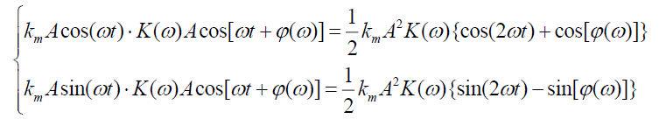

二、此题的提高要求是频率特性测试仪，采用的测试方法是零中频正交解调，其原理如下：
记正交信号源的输出为Acos(ωt)与Asin(ωt)，经过被测网络后的信号为K(ω)Acos(ωt+φ)，其中K(ω) 是被测网络的电压增益，φ(ω) 是被测网络的相移。
经过乘法器后的两路信号为
经过低通滤波器滤除其中2 倍频成分后，送入ADC 的两路信号可以写为
其中A‘是一个确定值。
由这两个信号可以得到被测网络的幅频特性和相频特性：

Slide 24
注意事项：
由于省略了对于信号源的采样，所以最后结果的准确度与DDS的输出稳定性、以及数据采集链路中各部件（乘法器、检波器、低通滤波器、直流放大器）的准确性与稳定性有关，尤其是检波后的直流放大器，应该采用低漂移的运放
信号频率高达40MHz，所以必须采用高速乘法器（例如AD835）
同样的理由，低通滤波器应该采用LC滤波器
为了保证结果的误差满足题目要求，ADC必须具有足够的分辨率（经分析不能低于8bit）

Slide 25
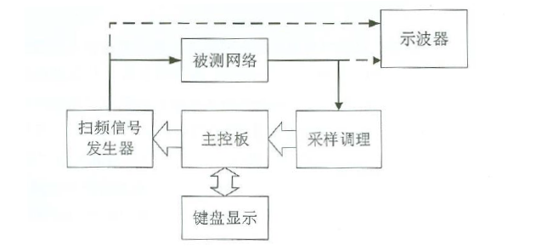
2016年TI杯模拟电路邀请赛C题《频率特性测试仪》
一、任务
  设计制作一台频率特性测试仪，用于测量并显示“被测网络”的频率特性，系统组成框图如下：

Slide 26
二、要求
  设计制作“被测网络”，其输入、输出阻抗均为50Ω，该网络由截止频率10kHz的二阶有源高通滤波器与截止频率100kHz的二阶有源低通滤波器串联而成，两个有源滤波器通带电压增益均为1。
  频率特性测试仪中，“采样调理”电路的输入阻抗50Ω。“扫频信号发生器”输出振幅为1V的正弦电压，其扫频范围1kHz~1MHz，频率步进10Hz或1kHz可选，输出阻抗50Ω，并可用键盘设定点频输出。
  用“扫频法”测量扫频范围内“被测网络”的幅频特性，并在LCD上显示幅频特性曲线、截止频率值，测量时间≤10秒。
  采用“点频法”测量“被测网络”的电压增益，以数字方式显示被测网络增益与频率，并用示波器标定，测量相对误差≤5%；测量频率由键盘设定。
  用“扫频法”测量扫频范围内“被测网络”的相频特性，并在LCD上显示相频特性曲线，测量时间≤10秒。
  用“点频法”测量“被测网络”的相移，以数字方式显示被测网络相移与频率，并用示波器标定，测量相对误差≤5%；测量频率由键盘设定。
  其他自主发挥

Slide 27
题目分析与解决方案
本题可以与2013年全国赛E题《简易频率特性测试仪》相互参照。
频率特性测量可以有几种不同的方法。2013年全国赛E题《简易频率特性测试仪》指定的是用零中频正交解调原理，那个方法需要两路相互正交的信号源以及高速乘法器等部件。本题目中画出的框图是另一种测量方法，它只用一路信号源直接测量，其工作原理如下：
1、扫频信号发生器产生频率线性变化的测试信号输出。
2、用检波电路检测被测网络的输入电压和输出电压的峰值（或有效值、平均值），比较这两个电压可以得到被测网络的增益，结合扫频就得到其幅频特性。由于是两个信号的相对比较，所以此方法对于扫频信号源的输出幅度平坦度要求可以适当降低。如果扫频信号源有足够的幅度稳定度与平坦度，那么也可以直接由输出电压得到被测系统的幅频特性。
3、用鉴相器检测被测网络的输入信号和输出信号的相位差，结合扫频可以得到相频特性。
这是一种非同步检测方法（零中频正交解调是一种同步检测方法），电路相对简单一些。

Slide 28
主要模块：
扫频信号源
  可采用DDS
信号调理与采样，包含三个部分：放大器、检波器和鉴相器
  放大器
    采用高速运放构成，通过切换电阻的方式改变增益（量程分档）
  检波器
    精密检波电路（例如AD637）
    乘法器（例如AD835），自乘+低通滤波，进入单片机后开方
  鉴相器
    直接利用鉴相器芯片
    利用单片机鉴相（比较两个信号之间的时间差）

Slide 29
电参数测量仪器类题目
电参数测量仪器
这类仪器是实验室里最常见的，从手持式万用表到各种电桥、晶体管特性测试仪等等，种类繁多。测试信号的频率从直流、低频交流直到高频、以及各种脉冲波形都有。基本结构大致是：
它与前一类频率特性测试的最大区别是：频率特性测试仪关心测试信号经过待测网络后的幅度与相位变化，而电参数测试需要从信号变化中获得待测元件的电参数，所以其测试信号可以有各种不同的波形，数据采集部分可能直接采集电压电流，也可能通过其他物理量间接采集电压电流
测试信号
待测元件
数据采集与分析显示

Slide 30
2023年全国赛C题《电容电感测量装置》
一、任务
  基于TI 公司的MCU，设计并制作电感及其品质因数Q、电容及其损耗角正切D 的测量装置。被测元件接入，一键启动后，在规定时间内自动完成测量。测量装置要提供专用于监测测试频率的信号输出接口，用于实时监测装置的测试频率，如图所示

Slide 31
二、要求
1. 基本要求
  完成电容量及其损耗角正切D 的测量。
  （1）电容量测量范围：1nF～100nF，测量相对误差的绝对值不大于5%。
  （2）电容D 值测量范围：0.005～1，测量相对误差的绝对值不大于5%。
  （3）在1kHz～100kHz 范围内，自定某一固定测量频率。
  （4）测量时间不大于1 秒。
2. 发挥部分
  完成电感量及其品质因数Q 的测量。
  （1）电感量测量范围：10μH～100μH，测量相对误差的绝对值不大于5%。
  （2）电感Q 值测量范围：1～200，测量相对误差的绝对值不大于5%。
  （3）装置可分别在不高于2MHz 和不低于20MHz 的两个频率范围内测量，测量频率自定。
  （4）测量时间不大于5 秒。
  （5）其他。

Slide 32
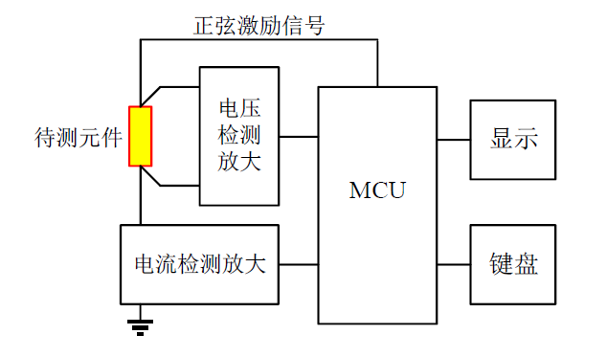
题目分析与解决方案
可参考商品LCR 测试仪。
LCR 测试仪又称LCR 数字电桥，可以测量电感、电容或电阻的电感值、电容值、电阻值，以及电感与电容的损耗情况（Q 值、D 值等），其基本结构如下：

Slide 33

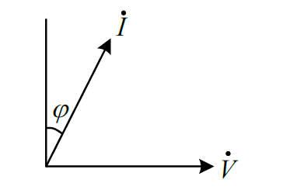
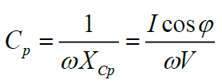
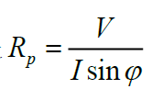
基本工作原理：给待测元件（DUT）加上正弦激励信号，然后测得该DUT 两端的电压（矢量）和流过DUT 的电流（矢量），可以得到DUT 的性质与参数。
以电容测量为例：
  对于一个理想电容，流过电容的电流将超前其两端电压90°。然而实际的电容器存在损耗，可以将它等效为一个理想电容Cp 与一个理想电阻Rp 的并联，故流过实际电容器的电流超前其两端电压的角度将小于90°，这个减小的角度就是损耗角。
并联的理想电容的容抗
在已知测试频率的条件下待测电容的容量
损耗电阻的阻值

Slide 34
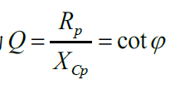


定义元件消耗的无功功率与有功功率之比为元件的Q 值
定义Q 值的倒数为D 值（损耗角正切）
另外，在商品LCR 测试仪中通常都可以选择将实际电容等效为电容电阻并联形式或串联形式。上述并联形式的理想电容与损耗电阻变换为串联形式的关系是

Slide 35
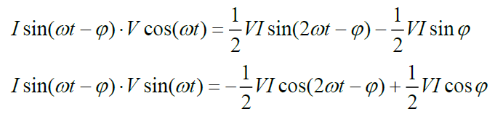

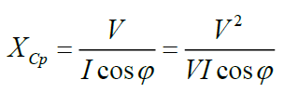
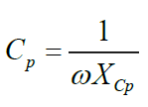

借助下列正交算法得到上述参数：将流过DUT的电流与DUT两端的电压（两个正交分量）分别相乘，通过低通滤波获得其中的直流分量
直流分量
V² 可以通过电压自乘后滤除高频成分后得到。

Slide 36
具体实现方法：
1、激励信号：利用MCU 的定时功能产生。
  指定一个激励信号周期有n 点，每个点按照正弦函数值由DAC 输出，输出信号经过一个低通滤波器滤除量化噪声，得到稳定的正弦激励信号（如果没有DAC 也可以直接输出方波，但是需要更高阶数的低通滤波器）。
2、在每个定时时刻，采样DUT 两端的电压信号与流过DUT 的电流信号，共采样n 点以完成一个信号周期。
  由于后续的运算与两个信号的相位差有关，这里需要注意两个信号采样应该具有严格的同步性，必要时应该采用采样-保持电路进行ADC 采样。另外，后续的运算是按照有符号数进行的，所以还必须将采样值（通常是无符号数）转换为有符号数。
3、将每个时刻采样的电压信号与电流信号相乘，然后将整个周期内的n 个点的乘积累加，得到VI cos φ
  同样的方法，将电压信号自乘累加得到 V²
  将每个时刻的电流信号与相差n/4 个点的电压信号相乘并累加，得到 VI sin φ
4、按照前面给出的公式计算电容值与损耗角正切

Slide 37
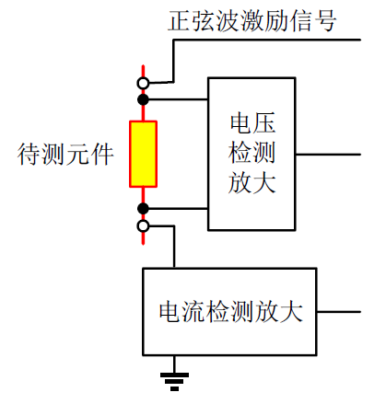
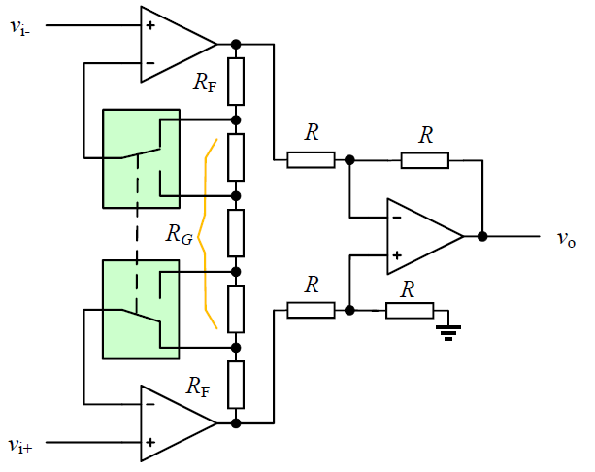
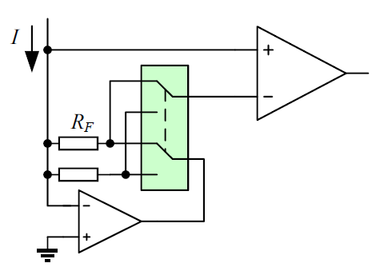
注意事项
DUT应该采用四端测量法接入
接上DUT后必须给予一定的稳定时间
电压与电流检测放大器可能要改变量程，必须保证其测量精度

Slide 38
2019年全国赛D题《简易电路特性测试仪》
一、任务
设计并制作一个简易电路特性测试仪。用来测量特定放大器电路的特性，进而判断该放大器由于元器件变化而引起故障或变化的原因。该测试仪仅有一个输入端口和一个输出端口，与特定放大器电路连接如图所示
图中被测放大器电路中，元件按电路图布局，确保每个元件可以容易替换。电路中采用的电阻相对误差的绝对值不超过5%，电容相对误差的绝对值不超过20%。晶体管型号为9013，其β在60~300之间皆可。电路特性测试仪的输出端口接放大器的输入端U_{i}，电路特性测试仪的输入端口接放大器的输出端U_{o}

Slide 39
二、要求
1. 基本要求
  （1）电路特性测试仪输出1kHz正弦波信号，自动测量并显示该放大器的输入电阻。输入电阻测量范围1kΩ~50kΩ，相对误差的绝对值不超过10%。
  （2）电路特性测试仪输出1kHz正弦波信号，自动测量并显示该放大器的输出电阻。输出电阻测量范围500Ω~5kΩ，相对误差的绝对值不超过10%。
  （3）自动测量并显示该放大器在输入1kHz 频率时的增益。相对误差的绝对值不超过10%。
  （4）自动测量并显示该放大器的频幅特性曲线。显示上限频率值，相对误差的绝对值不超过25%。
2. 发挥部分
  （1）该电路特性测试仪能判断放大器电路元器件变化而引起故障或变化的原因。任意开路或短路R1~R4中的一个电阻，电路特性测试仪能够判断并显示故障原因。
  （2）任意开路C1~C3中的一个电容，电路特性测试仪能够判断并显示故障原因。
  （3）任意增大C1~C3中的一个电容的容量，使其达到原来值的两倍。电路特性测试仪能够判断并显示该变化的原因。
  （4）在判断准确的前提下，提高判断速度，每项判断时间不超过2秒。
  （5）其他。
电路特性测试仪能全程自动完成，中途不得人工介入设置测试仪。

Slide 40
题目分析与解决方案
本题目基本要求是：输入电阻、输出电阻、增益、幅频特性曲线。
放大器的输入电阻和增益：
  测得放大器输入端的信号电压、流进放大器的信号电流以及放大器输出端的信号电压即可
放大器的输出电阻：
  在放大器输出端并联一个假负载电阻，测试变脸假负载前后的输出电压变化，可以计算输出电阻
  为了避免模拟开关内阻可能影响测试精确度，可同时测量输出电压和流过假负载的电流，则可将模拟开关的内阻纳入假负载之内
测试信号源：
  信号源输出正弦波测试信号，波形越纯越好，其频率范围应该满足幅频特性测试的要求
  由于同时测试待测放大器的输入输出，所以该信号源的幅度平坦度没有很高要求。可采用DDS 信号发生器，也可以采用通过变换电阻改变频率的RC 正弦振荡器。前者可以有极小的频率步进值，后者只能有限的多个频率值。

Slide 41
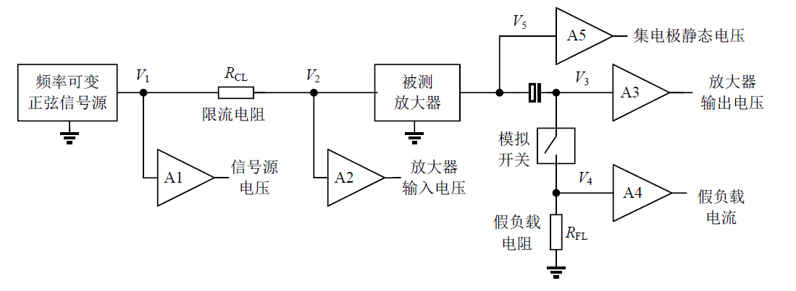
A1 ，检测信号源输出电压V1（若能保证信号源的输出电压稳定，例如用DDS 信号源，可省略此放大器）
A2， 检测被测放大器输入电压V2。V1-V2/R_{CL} 就是被测放大器的输入电流
A3， 测试被测放大器输出电压V3
A4， 检测假负载上的压降V4，将它除以R_{FL} 就是流过包括模拟开关在内的假负载的电流
  以上4 个放大器都是交流放大器，实际检测的是交流信号的峰值，所以还应该有检波电路
A5 ，检测被测放大器中晶体管的集电极电压V5，直流放大器

Slide 42

电路中限流电阻R_{CL}与假负载电阻R_{FL}应该根据题目给定的参数估算
  静态参数：静态基极电位≈3.1V，静态发射极电位≈2.4V，静态工作点电流≈2.4mA，静态集电极电位≈7.2V
  交流参数：按晶体管β=60~300计算，r_{b'e} 在660Ω~3.3kΩ 之间，通常小功率晶体管的r_{bb'}在几十欧姆到一百欧姆之间，所以晶体管的输入电阻大约在700Ω~3.4kΩ 之间。
  被测电路的输入电阻为晶体管输入电阻与R1、R2 的并联，大约在660Ω~2.6kΩ 之间
  待测放大器的电压增益约为185 倍
  晶体管的输出电阻远大于R3，所以整个待测放大器的输出电阻大致就是R3，即2kΩ 左右
  为保证晶体管不饱和，设定最大输出幅度不得超过3V，除以增益185 可得到待测放大器的最大输入电压幅度不应超过16mV。晶体管输入测试电流应该按被测放大器可能的最大输入电阻2.6kΩ 计算，得到的测试电流设定值为16mV/2.6kΩ≈6μA。
  由此得到估算结果：R_{CL}≈V₁/6μA， R_{FL}≈2kΩ
放大器增益、输入电阻与输出电阻

Slide 43
各种故障情况的判据
（1）开路或短路R1~R4 中的一个电阻。
  这8 种情况下有7 种情况其晶体管的工作状态为饱和、截止或开路（集电极开路或者发射极开路），放大器的增益都是0，无输出交流信号，无法通过输出电压和输出电阻判断。所以对这8 种故障判断的依据是晶体管静态工作点（通过集电极静态电压V5 测量）以及输入电阻ri，分列如下：
    R1 开路，晶体管截止，I_{C}=0 → V₅=12V，r_{i}≈R₂=15kΩ
    R1 短路，晶体管饱和，V_{E}=12-0.7=11.3V，V_{CE}=0.2V → V₅≈11.5V，r_{i}=0
    R2 开路，晶体管饱和，V_{BE}=0.7V，V_{CE}=0.2V，r_{be}≈0 → V₅≈4V，r_{i}≈0
    R2 短路，晶体管截止，I_{C}=0 → V₅=12V，r_{i}=0
    R3 开路，晶体管集电极开路，发射结导通→ V₅≈2.4V，r_{i}≈R1||R2||R4=1kΩ
    R3 短路，晶体管正常放大，r_{i} 正常→ V₅=12V，r_{i}=660~3300Ω
    R4 开路，晶体管发射极开路，集电极反偏，I_{C}=0 → V₅=12V，r_{i}≈R1||R2=11kΩ
    R4 短路，晶体管饱和，V_{E}=0，V_{CE}=0.2V → V₅≈0.2V，r_{i}≈0

Slide 44
（2）任意开路C1~C3 中的一个电容。
  这种情况下晶体管的工作点不变，影响的是增益与频响。
    C1 开路，输入电阻r_{i}=∞，输出电压V3=0。
    C2 开路，输入阻抗增大到R1||R2||(βR4)，r_{i}≈10kΩ，增益A_{V}≈2。
    C3 开路，高频截止频率大幅度升高。该被测电路原来的高频截止频率可以按照1/(2πR₃C₃)估算，大约等于170kHz，C3 开路后的高频截止频率将与晶体管的频响有关，但肯定高于170kHz。
（3）任意增大C1~C3 中的一个电容的容量到2 倍。
  此时影响的仅仅是频响，C1、C2 影响低频截止频率，C3 影响高频截止频率。
    增大C3 后，高频-3dB 截止频率下降大约一半，直接测放大器高频响应就可判断。
    与C1 相关转折频率可以1/(2πr_{i}C₁)估算，其中r_{i} 是放大器的输入电阻，约为660~3300Ω，计算得到的转折频率大约在5~27Hz。与C₂ 相关的转折频率可以1/(2πR₄C₂)估算，约为3.3Hz。电容加大一倍后转折频率降低到原来的1/2。

Slide 45
频率与周期测量仪器类题目
实验室最常见的频率与周期测量仪器就是频率计，一些万用表也带有频率测试功能
基本的频率与周期测试方案是计数法，也就是用一个标准的时钟脉冲对被测信号计数。在一些万用表中以及一些简易测试装置中，也有将频率转换为电压（FVC）后间接测量的

Slide 46
2015年全国赛F题《数字频率计》
一、任务
  设计并制作一台闸门时间为1s 的数字频率计
二、要求
1、基本要求
  (1) 频率和周期测量功能
    a．被测信号为正弦波，频率范围为1Hz～10MHz；
    b．被测信号有效值电压范围为50mV～1V；
    c．测量相对误差的绝对值不大于10⁻⁴。
  (2) 时间间隔测量功能
    a．被测信号为方波，频率范围为100Hz～1MHz；
    b．被测信号峰峰值电压范围为50mV～1V；
    c．被测时间间隔的范围为0.1μs～100ms；
    d．测量相对误差的绝对值不大于10⁻²。
  (3) 测量数据刷新时间不大于2s，测量结果稳定，并能自动显示单位。

Slide 47
2．发挥部分
  (1) 频率和周期测量的正弦信号频率范围为1Hz～100MHz，其他要求同基本要求（1）和（3）。
  (2) 频率和周期测量时被测正弦信号的最小有效值电压为10mV，其他要求同基本要求（1）和（3）。
  (3) 增加脉冲信号占空比的测量功能，要求：
    a．被测信号为矩形波，频率范围为1Hz～5MHz；
    b．被测信号峰峰值电压范围为50mV～1V；
    c．被测脉冲信号占空比的范围为10%～90%；
    d．显示的分辨率为0.1%，测量相对误差的绝对值不大于10⁻²。
  (4) 其他（例如，进一步降低被测信号电压的幅度等）。

Slide 48
题目分析与解决方案
  题目要求测量频率、时间间隔与矩形波占空比
A) 测量频率
第一种为测频率模式。方法是固定闸门时间T_{G}，然后计数该段时间内的输入脉冲个数n，则信号频率f_{S}=n/T_{G}。这种模式很直观，但是由于被测脉冲不可能与闸门时间同步，存在多计或少计一个脉冲的误差，相对误差是1/(f_{S}T_{G}) 。显然输入信号频率越高相对误差越小。
第二种为测周期模式。方法是将输入脉冲周期T_{S} 作为闸门，对一个频率为f_{CLK} 的高速内部时钟信号计数，得到的是输入信号的周期，取倒数就得到了输入信号的频率。这种方法同样存在多计或少计一个时钟脉冲的误差，相对误差为1/(f_{CLK} T_{S}) 。可见输入信号频率越低相对误差越小。

Slide 49

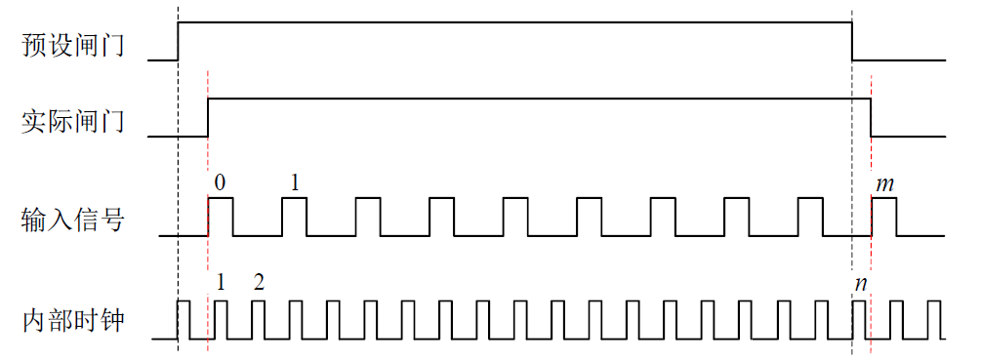
第三种模式是第二种模式的变形。具体来说就是不再以固定的一个输入信号周期T_{S} 作为测量周期，而是将m 个输入信号周期mT_{S} 作为测量周期，对高速内部时钟信号计数。这样得到的得到的计数值n 与输入信号频率f_{S} 的关系是：
这个模式中m 的取值以实际闸门开启时间mT_{S} 等于或略大于预设闸门时间为准。令mT_{S}=T_{G}，则最大相对误差为1/(f_{CLK} T_{G})。可见这种方法具有比较稳定的相对误差，所以这个模式也被称为等精度模式。

Slide 50

B) 时间间隔测量
时间间隔是指两路同频信号的时间间隔，也就是两个方波前沿之间的时间。设计一个逻辑电路，由第一个输入信号前沿置位一个触发器、第二个输入信号的前沿复位该触发器，则两个脉冲序列就转换为一个矩形波输入信号，时间间隔测量就转化为该输入信号高电平时间的测量。
将此矩形波脉冲作为内部时钟计数器的闸门，则内部计数器的计数值n 就反映了该脉冲的宽度，需要测量的时间间隔是
由于n 可能出现的计数误差为±1，所以Δt 的最大相对误差为1/n=1/(Δt *f_{CLK})，此误差随着两个信号的间隔时间缩短而升高，在间隔时间接近内部时钟周期时，其误差将急剧上升。
采用多个周期测量累加的方法，大部分情况下可以降低测量误差，但不能保证在所有情况下都可以降低误差。其原因是两个输入脉冲是独立的，与时钟不相关

Slide 51


C) 占空比测量
将矩形波的高电平时间除以信号周期即可得到输入信号的占空比。所以只要在等精度测频的电路中增加一个测高电平时间的电路，就可得到占空比
误差来源主要是高电平测量的误差，所以占空比测量的最大相对误差
其中f_{S} 是输入脉冲频率，f_{CLK} 是计数时钟频率，δ是输入脉冲占空比

Slide 52
2016年上海市TI杯C题《脉冲信号参数测试仪》
一、任务
  设计并制作一个数字显示的周期性矩形脉冲信号参数测量仪，其输入阻抗为50Ω。同时设计并制作一个标准矩形脉冲信号发生器，作为测试仪的附加功能。
二、要求
  （1）测量脉冲信号频率𝑓_{O}，频率范围为10Hz～2MHz，测量误差的绝对值不大于0.1%。
  （2）测量脉冲信号占空比D，测量范围为10％～90％，测量误差的绝对值不大于2%。
  （3）测量脉冲信号幅度𝑉_{𝑚}，幅度范围为0.1～10V，测量误差的绝对值不大于2%。
  （4）测量脉冲信号上升时间𝑡_{𝑟}，测量范围为50.0～999ns，测量误差的绝对值不大于5%。
  （5）提供一个标准矩形脉冲信号发生器，要求
    a) 频率𝑓_{O} 为1MHz，误差的绝对值不大于0.1%；
    b) 脉宽𝑡_{𝑤}为100ns，误差的绝对值不大于1%；
    c) 幅度𝑉_{𝑚}为5±0.1V（负载电阻为50Ω）；
    d) 上升时间𝑡_{𝑟}不大于30ns，过冲σ不大于5%。
  （6）其他。

Slide 53

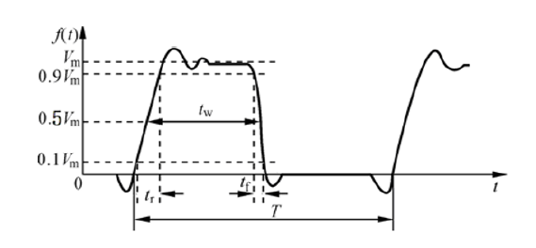
脉冲信号参数的定义如下图所示。其中，上升时间𝑡_{𝑟}是指输出电压从0.1𝑉_{𝑚}上升到0.9𝑉_{𝑚}所需要的时间；过冲σ是指脉冲峰值电压超过脉冲电压幅度𝑉_{𝑚}的程度，其定义为

Slide 54
题目分析与解决方案
本题的难点在于脉冲参数测量。
硬件方案
可参照前一个题目
测试脉冲频率与占空比，实际上就是一个可以测量占空比的频率计。
用比较器在脉冲上升边沿10%与90%幅度的位置分别触发两个触发器，使它们形成两个有时间间隔的脉冲，那么测量脉冲信号上升时间就转化为测量时间间隔的问题。
此题目中比较困难的是输入脉冲信号幅度可变，幅度变化范围为0.1～10V。占空比测试要求在输入幅度50%处将输入信号通过比较器整形为方波，上升时间测试要求在幅度10%和90%处通过比较器整形为两个脉冲，而可变的输入幅度使得这个幅度比较成为难点。
为了解决上述难点，应该对输入信号进行AGC 放大，使得最后到达比较器的信号幅度恒定不变。该AGC 放大器应该具有较大的起控范围以获得基本不变的输出幅度，很宽的频率响应以避免输入波形产生变形，很低的噪声以避免比较器的误触发。

Slide 55
软件方案
用高速ADC 直接读出输入信号的波形，然后用软件计算所有要求测试的参数。这个方案具有最大的灵活性，可以满足题目的所有测试要求。
为了提高测量精度，软件方案中的前置放大器还是必须的，不过可以不用AGC 控制而直接采用数控增益放大器，那样更容易精确测量输入信号的幅度。
由于输入信号是一个周期重复信号，所以还可以用周期采样的方式，那样可以大大降低对于ADC 的采样速度要求。具体的做法如下：
令总采样点数为n，总采样时间等于p 个信号基波周期（p 为大于1 的整数）
令采样的信号周期数p 与总采样点数n 互质，那样就相当于在一个信号周期内均匀采集了n 个信号。要注意的是这n 个信号散布在p 个信号周期内，在分析的时候必须整理它们的前后顺序。

Slide 56
其他类型的测试仪器
除了前面讨论的测试仪器，还有一些其他仪器，例如
测量电压、电流。例如2018年TI杯A题《电流信号检测装置》
测量微弱信号。例如 2014年TI杯C题《锁定放大器的设计》、2013年全国赛G题《手写绘图板》
信号发生器。例如2015年与2019年全国赛的复测题、2022年TI杯X题《李萨如图形演示装置》

Slide 57
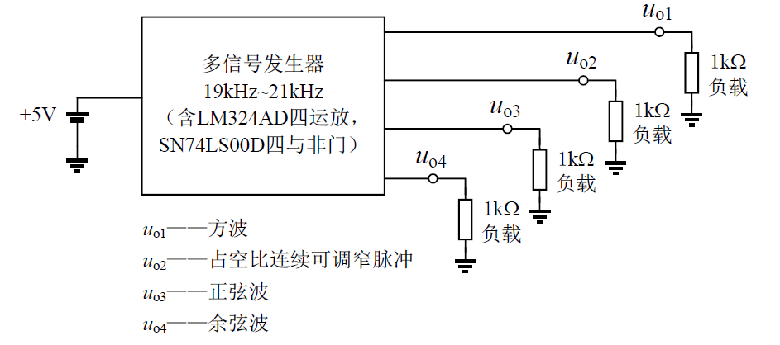
2019年全国赛复测题《多信号发生器》
一、任务
使用题目指定综合测评板上的一片LM324AD（四运放）和一片SN74LS00D（四与非门）芯片设计制作一个多路信号发生器，如下图所示

Slide 58
约束条件
  1、一片SN74LS00D 四与非门芯片（综合测评板上自带）；
  2、一片LM324AD 四运算放大器芯片（综合测评板上自带）；
  3、赛区提供固定电阻、固定电容器、可变电阻元件（数量不限、参数不限）；
  4、赛区提供直流电源。
指标要求
利用综合测评板和若干电阻、电容元件，设计制作多路产生下列四路信号：
  1、频率为19kHz~21kHz 连续可调的方波脉冲信号，幅度不小于3.2V；
  2、与方波同频率的正弦波信号，输出电压失真度不大于5%，峰-峰值（Vpp）不小于1V；
  3、与方波同频率占空比5%~15%连续可调的窄脉冲信号，幅度不小于3.2V；
  4、与正弦波正交的余弦波信号，相位误差不大于5˚，输出电压峰-峰值（Vpp）不小于1V。
各路信号输出必须引至测评板的标注位置并均需接1kΩ 负载电阻（RL），要求在引线贴上所属输出信号的标签，以便测试。

Slide 59
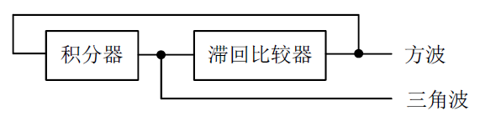
题目分析与解决方案
方波
  1、将正弦波或其他非矩形波通过比较器整形为矩形波
  2、由若干个非门与RC 网络构成多谐振荡器
  3、由积分器加滞回比较器构成振荡电路，结构如下图
  由于题目对于器件型号与数量的限制，方案3可能是最优解

Slide 60
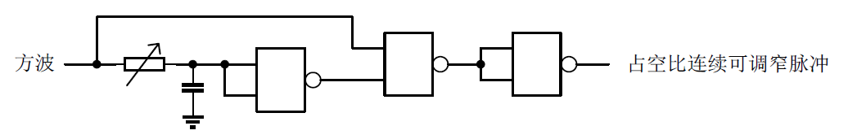
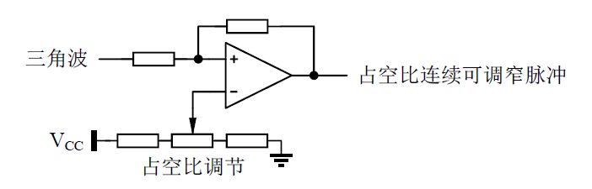
占空比可调的窄脉冲
  1、将方波通过RC 网络延时后与原来的方波进行逻辑“与”，电路如下：
  2、将三角波通过比较器整形，电路如下，其中运放的正反馈构成滞回比较器

Slide 61
正弦波
  1、直接由运放构成正弦振荡电路，例如文氏振荡器
    但是由于题目限制使用二极管、三极管等非线性器件，所以难以构成限幅电路，若依靠运放进入非线性进行限幅则容易出现大幅度失真或者停振，所以此方案对于本题不合适
  2、将三角波通过合适的滤波网络得到正弦波
    由于三角波的高次谐波衰减很快（3次谐波为1/9，5次谐波为1/25），所以经计算，用一个2阶低通滤波器已经可以满足题目要求
余弦波
  将正弦波通过一个积分电路就得到余弦波
  该余弦波的幅度随频率变化而改变，但能满足本题目要求
  注意避免积分器的积分饱和（需要在积分电容上并联泄流电阻）

Slide 62
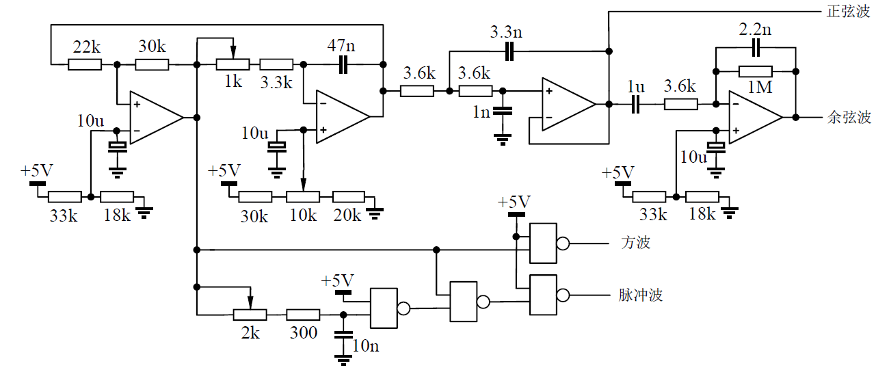
笔者的方案

Slide 63
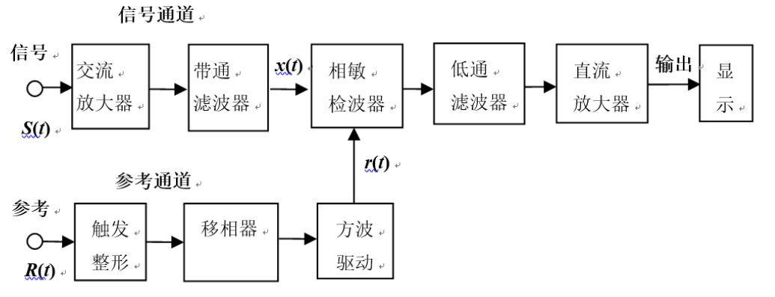
2014年TI杯C题《锁定放大器的设计》
一、任务
  设计制作一个用来检测微弱信号的锁定放大器（LIA）。锁定放大器基本组成框图见图

Slide 64
二、要求
  （1）外接信号源提供频率为1kHz的正弦波信号，幅度自定，输入至参考信号R(t)端。R(t)通过自制电阻分压网络降压接至被测信号S(t)端，S(t)端幅度有效值为10μV~177mV。
  （2）参考通道的输出r(t)为方波信号，r(t)的相位相对参考信号R(t)可连续或步进移相180度，步进间距小于10度。
  （3）信号通道的3dB频带范围为900Hz~1100Hz。误差小于20%。
  （4）在锁定放大器输出端，设计一个能测量并显示被测信号S(t)幅度有效值的电路。所测量的显示值与S(t)有效值的误差小于10%。

Slide 65
(5) 在锁定放大器信号S(t)输入端增加一个运放构成的加法器电路，实现S(t)与干扰信号n(t)的1:1叠加，如下图所示。
（6）用另一信号源产生一个频率为1050~2100Hz的正弦波信号作为n(t)，将其叠加在锁定放大器的输入端，信号幅度等于S(t)。n(t)亦可由与获得S(t)同样结构的电阻分压网络得到。锁定放大器应尽量降低n(t)对S(t)信号有效值测量的影响，测量误差小于10%。
（7）增加n(t)幅度，使之等于10 S(t)，锁定放大器对S(t)信号有效值的测量误差小于10%。
（8）其他自主发挥。

Slide 66
题目分析与解决方案
锁定放大器的原理
  同步检波
  若参考信号与输入信号完全同步（频率相等、相位同步），则两者相乘后的平均值与输入信号的幅度成正比。而不同步的信号（例如噪声）则平均值趋于零。所以锁定放大器是一种检测微弱信号的重要手段
本题中，参考信号R(t)与输入信号来自同一个信号源（R(t)分压得到S(t)，噪声叠加在S(t)上），所以同步检波只要解决相位同步（题目中要求的移相网络）即可
若输入的信号已经叠加了噪声，而参考信号又只能从叠加噪声的输入中获得，则通常要在参考通道中加入锁相环，利用锁相环恢复参考同步信号（所以锁定放大器也常常被称为锁相放大器）

Slide 67
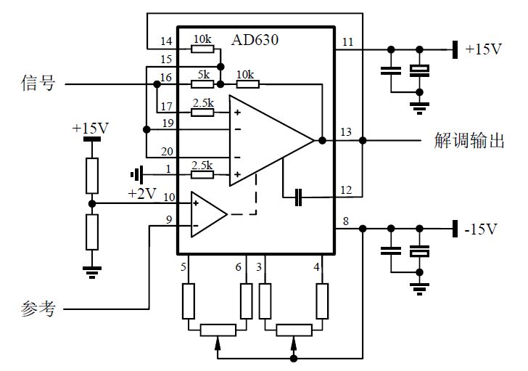
由于题目已经给出了结构框图，所以设计的主要任务是确定器件与参数
核心器件——相敏检波器（PSD）
  可以采用乘法器，但是更合适的是AD630（平衡调制解调器）。其结构是两个相同的放大器，一个接成同相放大器，另一个接成反相放大器，在参考信号的驱动下轮流切换工作

Slide 68
交流放大器与带通滤波器
  将输入信号放大到合理的幅度，对噪声作前置粗略滤波
  注意其增益，不能使后续的PSD进入饱和状态（需考虑噪声的幅度）
直流放大器与低通滤波器
  将检波后的信号放大到适合ADC的幅度
  为了保证响应速度，通常不用高阶滤波器（一般用2阶，或两个1阶串联）
  采用具有低漂移的集成运放（例如OP27）
参考通道
  输出方波，需保证输出方波的对称性。可以采用先通过一个带通滤波，然后过零比较得到方波的形式
  相位调节。可以采用全通滤波器构成的移相电路，通常一节电路的移相范围不超过90度，所以需要3节移相电路串联

